Slide 2
100%
гарантия возврата
паушального взноса
Подробнее

Slide 3
Цели нашей работы:
Рост основных показателей;
Прозрачность бизнес-процессов;
Развитие кадров;
Настройка системы контроля;
Внедрение IT-продуктов;
Повышение эффективности работы всех служб.
2017 | 2018 | 2019 | 2020

Slide 4
Наш опыт
Наша компания опирается на успешный опыт внедрений наших продуктов и развития более 1 500 компаний любого масштаба во всех сферах бизнеса. Мы комплексно подходим к внедрениям: начиная от стратегии и заканчивая обучением сотрудников и контролем за всеми показателями.
На рынке консалтинга и внедрений
Реализовано проектов для юрлиц
Обучили сотрудников
15 лет
1 500
10 тыс.

Slide 5
Наши клиенты:

Slide 6
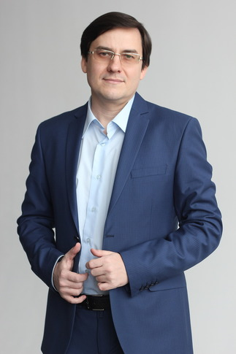
Сотрудничество с нами это:
01
Возможность развивать бизнес Ваших клиентов в удобное для Вас время
Возможность работать дистанционно (удаленный контроль и коммуникации)
02
03
Возможность вести 10-30 проектов одновременно ( в зависимости от масштабов проекта)
04
Возможность зарабатывать на юридических и физических лицах

Slide 7
Как мы решаем задачи:
Анализ проблемы
Внедрение решения
Сервисная поддержка
В большинстве компаний есть проблемы с:
Продажами;
Отчетностью;
Контролем;
Управлением.
Решение:
Наем новых сотрудников;
Внедрение CRM-системы;
Создание документов;
Внедрение отчетности.
Контроль показателей:
Анализ основных бизнес-показателей;
Составление еженедельных отчетов;
Корректировка стратегии с руководителем.

Slide 8
Обучение в Корпоративном университете
Запуск рекламной кампании и получение первых клиентов
Начало самостоятельной работы
1-2 неделя
3-4 неделя
5-6 неделя
7-12 неделя
по желанию
Изучение КП, презентаций, договоров, иных документов
Совместное ведение клиентов (100% дохода остается у Вас)

Slide 9
Гарантия
результата
макс. рост
Рост финансовых показателей клиента на каждом этапе внедрения

Slide 10
Наши продукты:
Управленческий консалтинг (построение системы продаж, мониторинг, управление)
Проведение тренингов, коучинг руководителей компаний
Дистанционное обучение, выдача Сертификатов и Дипломов
Создание онлайн-школ
Внедрение CRM

Slide 11
Оставьте заявку на подробную консультацию
Наш Адрес:
г. Москва, ул. Искры, д. 17 “А”, с. 3
Тел.: 8 (495) 118-20-34
www.bipars.ru
www.1alfagroup.ru
info@bipars.ru
Наш канал YouTube.com

